Slide 1

C H A P T E R
4
Arif Basofi, S.Kom, M.T, OCA.
Teknik Informatika - PENS

Slide 2

Objectives
Tujuan:
Memahami Desain ER Diagram.
Memahami Mapping ER ke Skema Relasi.
Memahami Aturan dalam Mapping.

Slide 3

ER Diagram (ERD)
E-R Diagram With Composite, Multivalued, and Derived Attributes

Slide 4
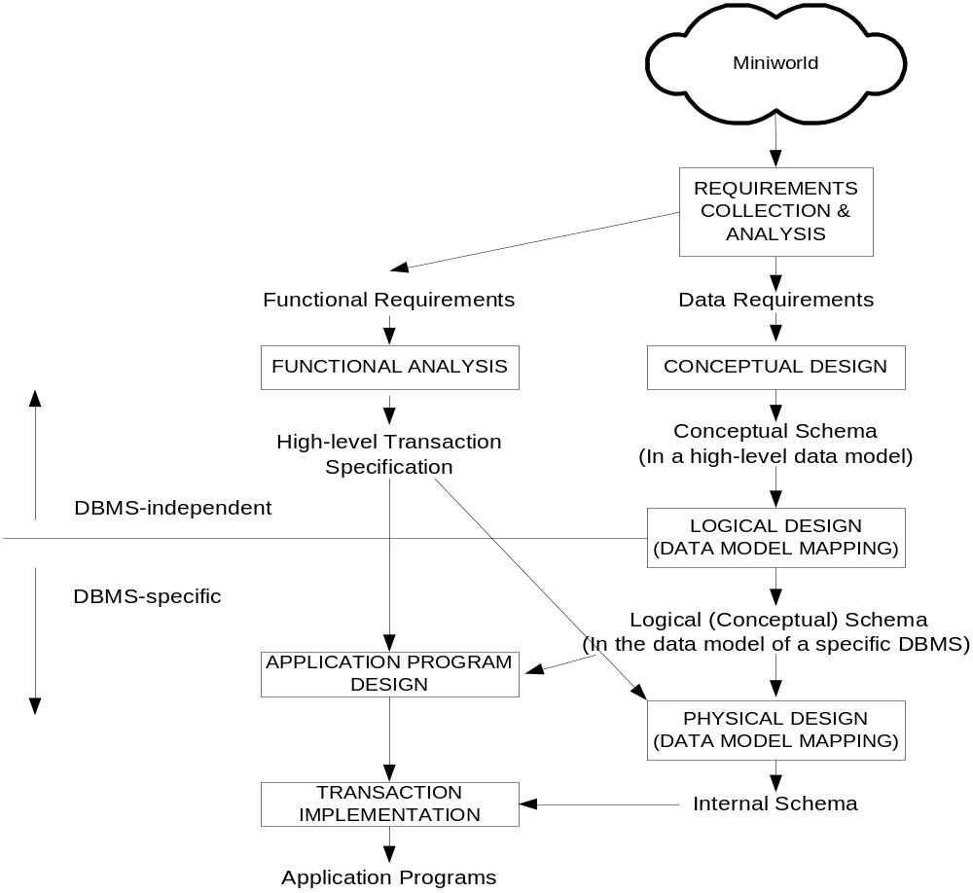
Fase Desain Database
Fase dalam Desain Database:

Slide 5
Fase Desain Database
Hasil dari tahap requirement dan analisa berupa data-data kebutuhan user yang akan ditampung dan digambarkan pada tahap rancangan skema konsepsual (Conceptual Design).
Pada tahap Conceptual Design, berisi detail deskripsi dari tipe-tipe entity, relasi dan constraint (batasan). Hasil dari tahap ini berupa rancangan skema konsepsual Database (ER Diagram).
Setelah ER Diagram yang dibuat dari rancangan skema konsepsual database, perlu dilakukan proses mapping ke skema relasi agar database tersebut dapat diimplementasikan dengan Relational DBMS (RDBMS). Tahap ini disebut Logical Design (Data Model Mapping). Hasil dari tahapan ini berupa Skema Fisikal Database.
Tahap akhir adalah Physical Design, berupa pendefinisian struktur internal storage, index, path serta organisasi file-file dalam database.

Slide 6
Mapping ke Skema Relasi
Untuk melakukan mapping (pemetaan) dari skema ER Diagram ke skema relasi terdapat langkah-langkah yang harus diperhatikan.
Langkah-langkah mapping:
1. Untuk setiap entitas skema relasi R yang menyertakan seluruh Simple Atribute dan Simple Attribute dari Composite Attribute yang ada, pilih salah satu atribut kunci sebagai Primary Key.
2. Untuk setiap Entitas Lemah, buatlah skema relasi R dengan mengikutsertakan seluruh Simple Attribute. Tambahkan Primary Key dari entitas kuatnya (Owner Entity type) yang akan digunakan sebagai Primary Key bersama-sama Partial Key dari Entitas Lemah (digabung).
3. Untuk setiap relasi binary 1:1, tambahkan Primary Key dari sisi yang lebih ”ringan” ke sisi (entitas) yang lebih ”berat”. Suatu sisi dianggap lebih ”berat” timbangannya apabila mempunyai partisipasi total. Tambahkan juga Simple Attribute yang terdapat pada relasi tersebut ke sisi yang lebih ”berat”.
Apabila kedua partisipasi adalah sama total, maka kedua entitas tersebut boleh digabung menjadi satu skema relasi.

Slide 7
Mapping ke Skema Relasi
4. Untuk setiap relasi binary 1:N yang tidak melibatkan entitas lemah, tentukan mana sisi yang lebih ”berat”. Sisi dianggap lebih ”berat” timbangannya adalah sisi-N. Tambahkan Primary Key dari sisi yang ”ringan” ke skema relasi sisi yang lebih ”berat”. Tambahkan juga seluruh simple attribute yang terdapat pada relasi biner tersebut.
5. Untuk setiap relasi binary M:N, buatlah skema relasi baru R dengan menyertakan seluruh simple attribute yang terdapat pada relasi biner tersebut. Tambahkan masing-masing primary key dari kedua sisi ke skema relasi R tersebut (sbg foreign key), lalu digabung menjadi satu membentuk Primary Key dari skema relasi R.
6. Untuk setiap Multivalued Attribute, buatlah skema relasi R yang menyertakan atribut dari multivalue tersebut. Tambahkan Primary Key dari relasi yang memiliki multivalued tersebut. Kedua atribut tersebut membentuk Primary Key dari skema relasi R.
7. Untuk setiap relasi n-ary dengan n>2, buatlah skema relasi R yang menyertakan seluruh Primary Key dari entitas yang ikut serta. Sejumlah n Foreign Key tersebut akan membentuk Primary Key untuk skema relasi R. Tambahkan seluruh Simple Attribute yang terdapat pada relasi n-ary tersebut.
1
N

Slide 8
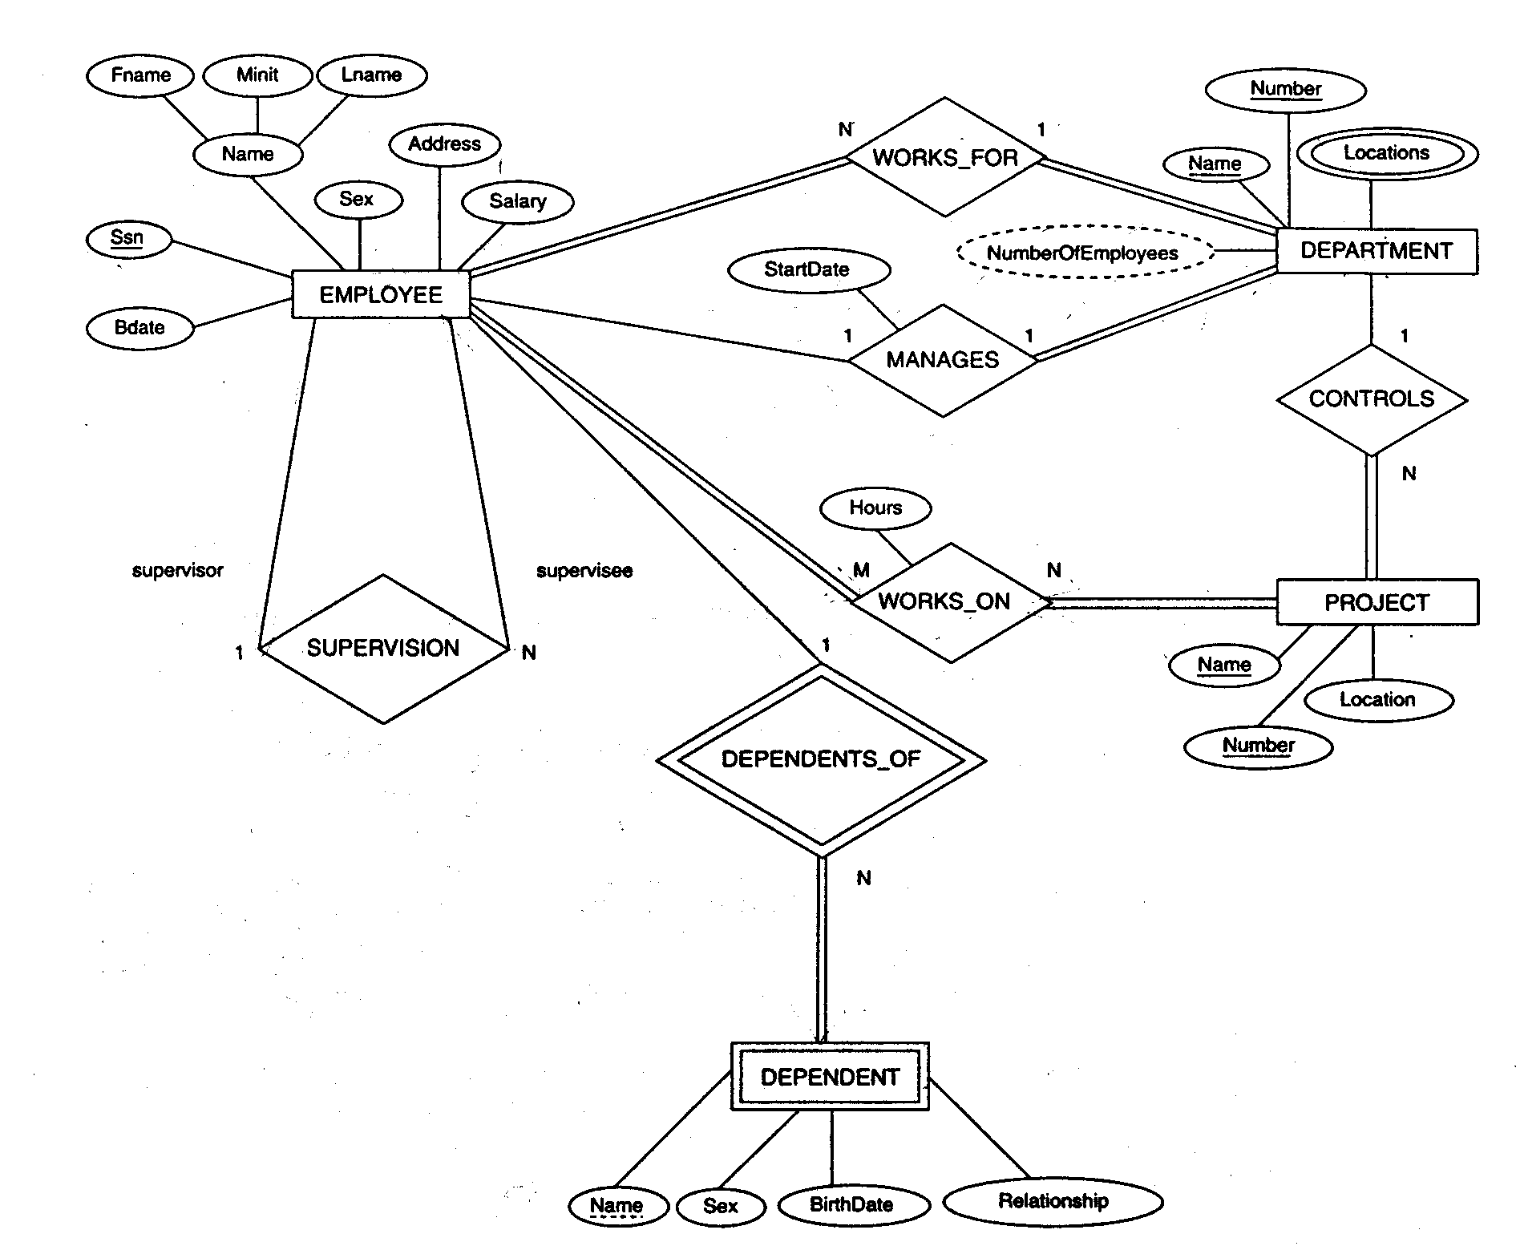
Mapping ke Skema Relasi
Diagram Skema Konsepsual / ER Diagram for the company schema

Slide 9
Mapping Skema ER Diagram
EMPLOYEE
FNAME | MINIT | LNAME | SSN | BDATE | ADDRESS | SEX | SALARY | SUPERSSN | DNO
DEPARTMENT
DNAME | DNUMBER | MGRSSN | MGRSTARTDATE
DEPT_LOCATIONS
DNUMBER
DLOCATION
PROJECT
PNAME | PNUMBER | LOCATION | DNUM
WORKS ON
ESSN
PNO
HOURS
DEPENDENT
SSN
DEPENDENT_NAME
SEX
BDATE
RELATIONSHIP

Slide 10
Mapping Skema ER Diagram dengan Referential Integrity Constraint
Employee
Fname
Minit
Lname
SSN
Bdate
Address
Sex
Salary
SuperSSN
DNO
Departement
Dname
DNumber
MgrSSN
MgrStartDate
Dept_Locations
DNumber
DLocation
Project
Pname
PNumber
PLocation
DNum
Works_On
ESSN
PNO
Hours
Dependent
ESSN
Dependent_name
Sex
Bdate
Relationship

Slide 11

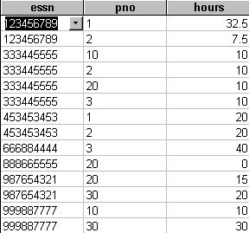
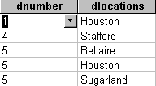
Contoh Implementasi Data Table
DEPARTMENT
WORKS ON
DEPARTMENT LOCATION

Slide 12
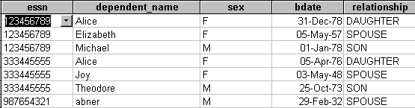
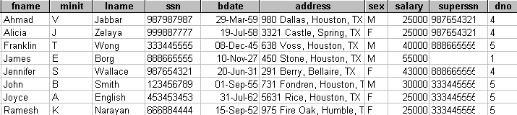
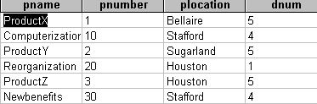
Contoh Implementasi Data Table
DEPENDENT
EMPLOYEE
PROJECT

Slide 13
Latihan Mapping ke Skema Relasi
Tugas anda adalah:
Mapping skema konsepsual (ERD) Perpustakaan yg dibuat sebelumnya ke bentuk skema fisik database beserta referential integrity constraint-nya.
Praktikum:
Implementasikan ke Database MS Access.

